Slide 1
Презентация (роуд-шоу) объектов включенных в перечень для поддержки субъектов малого и среднего предпринимательства и самозанятых граждан

Slide 2
Нормативная (правовая) база для оказания имущественной поддержки
1.Федеральный закон от 24.07.2007 года № 209-ФЗ «О развитии малого и среднего предпринимательства в Российской Федерации»
2.Федеральный закон от 22.07.2008 года № 159-ФЗ «Об особенностях отчуждения недвижимого имущества, находящегося в государственной или в муниципальной собственности и арендуемого субъектами мало и среднего предпринимательства, и о внесении изменений в отдельные законодательные акты Российской Федерации»
3.Федеральный закон от 26.07.2006 № 135-ФЗ «О защите конкуренции»
4.Областной закон Новгородской области от 07.02.2008 N 245-ОЗ «О развитии малого и среднего предпринимательства в Новгородской области»
5.Постановление администрации Веребьинского сельского поселения от 28.11.2016 № 174 «Об утверждении перечня
муниципального имущества
Веребьинского сельского поселения, предоставляемого для поддержки субъектов малого и среднего предпринимательства» с изменениями.
6.Постановление администрации Веребьинского сельского поселения от 27.09.2018 № 110 «Об утверждении Положения «О порядке и условиях предоставления в аренду муниципального имущества, включенного в перечень муниципального имущества, предназначенного для передачи во владение и (или) в пользование субъектам малого и среднего предпринимательства и организациям, образующим инфраструктуру поддержки субъектов малого и среднего предпринимательства» с изменениями.

Slide 3
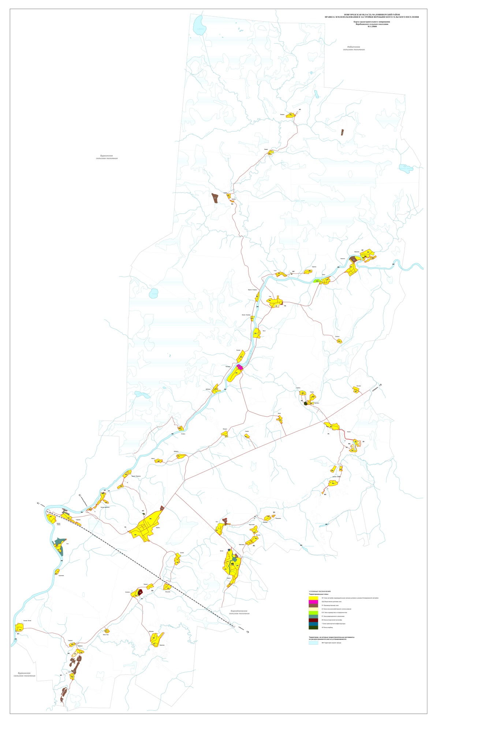
Карта Веребьинского сельского поселения

Slide 4
ОКСОЧИ ул. Советов Объект 1 (п. 3 Перечня):
Наименование объекта: нежилое помещение общей площадью 91,9 кв.м, расположенное по адресу : Веребьинское сельское поселение д. Оксочи ул. Советов д. 1.
Описание объекта: помещение в непригодном состоянии, помещение требует ремонта, водоснабжение отсутствует.

Slide 5
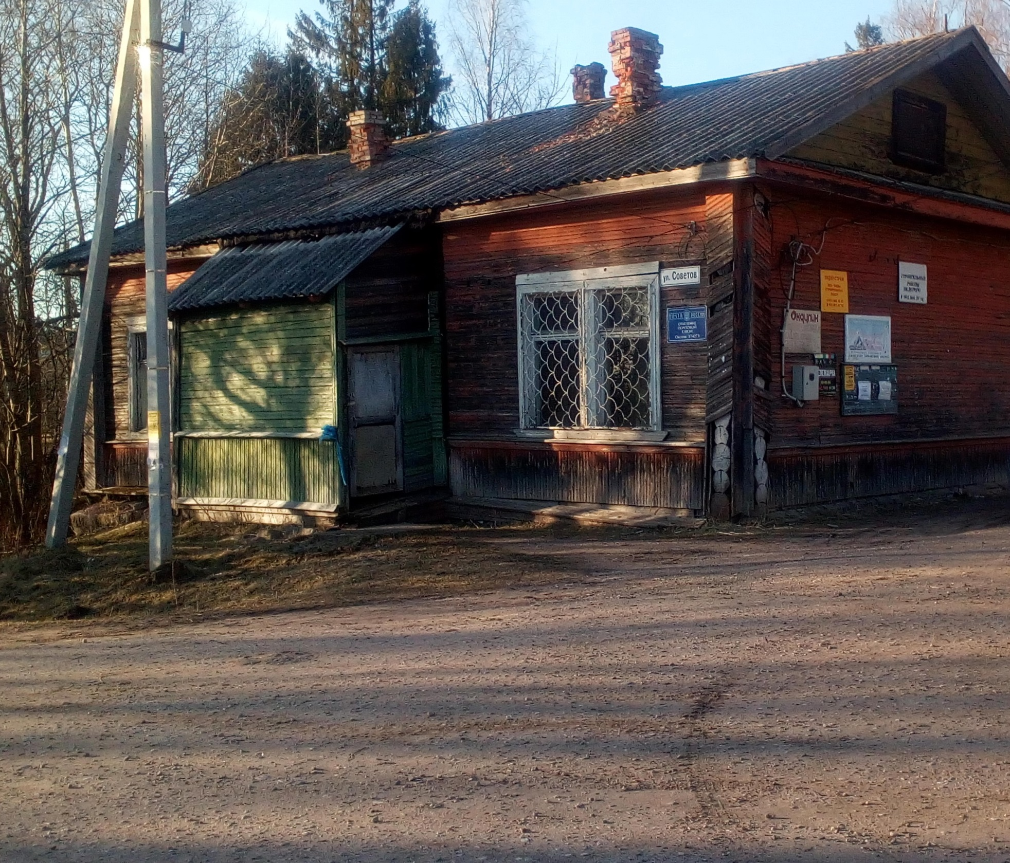

Slide 6
Гарь
Объект 2 (п. 2 Перечня):
Наименование объекта: нежилое помещение общей площадью 75,5 кв.м, расположенное по адресу : Веребьинское сельское поселение д. Гарь ул. Северная д. 3.
Описание объекта: помещение в непригодном состоянии, помещение требует ремонта, водоснабжение отсутствует.

Slide 7
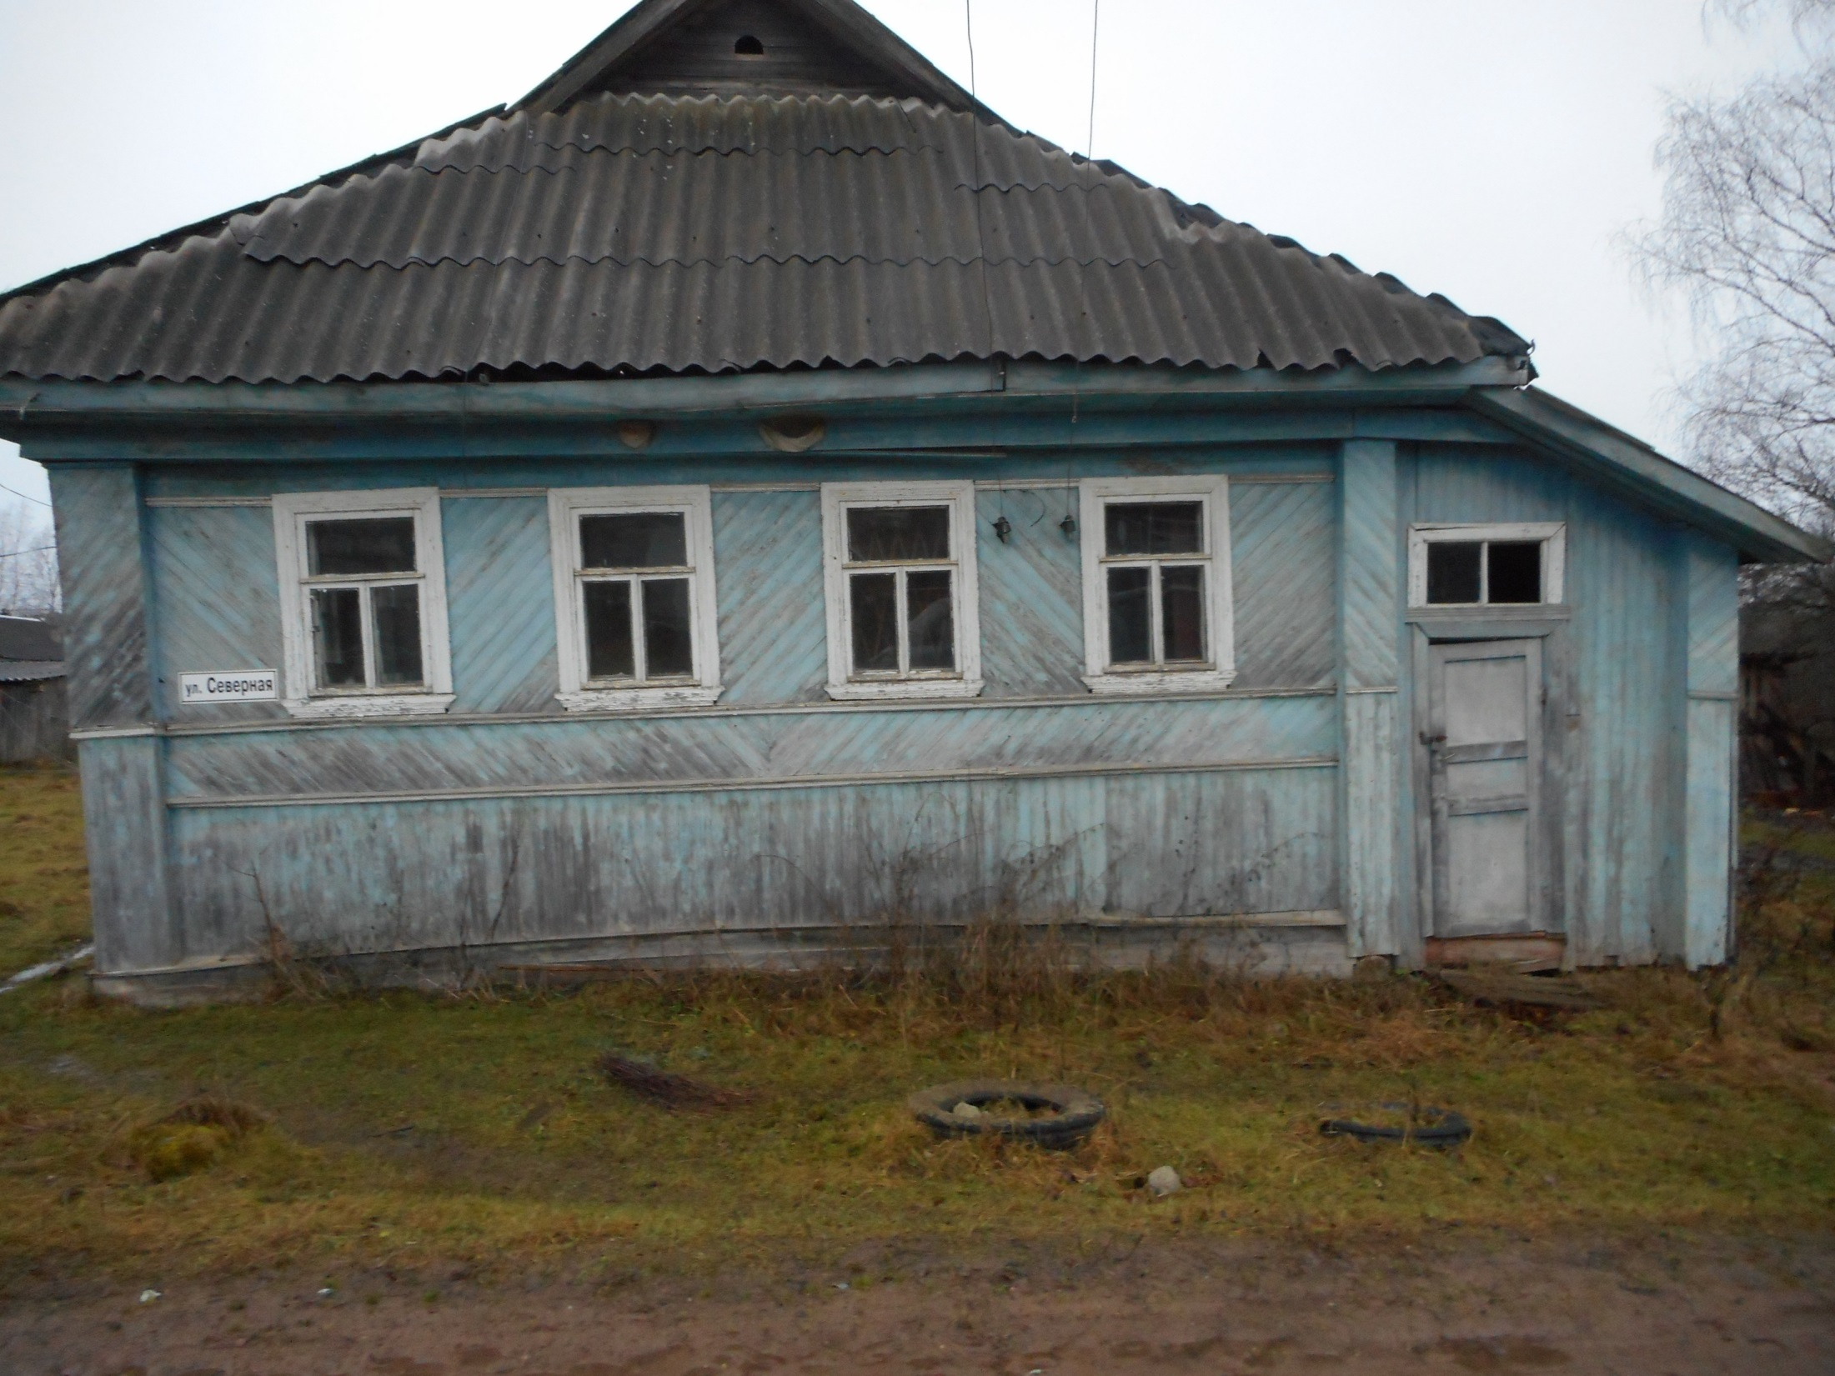

Slide 8
Концы
Объект 3 (п. 5 Перечня):
Наименование объекта: нежилое помещение, расположенное по адресу : Веребьинское сельское поселение д. Концы.
Описание объекта: помещение в непригодном состоянии, помещение требует ремонта, электроснабжение и водоснабжение отсутствует.

Slide 9
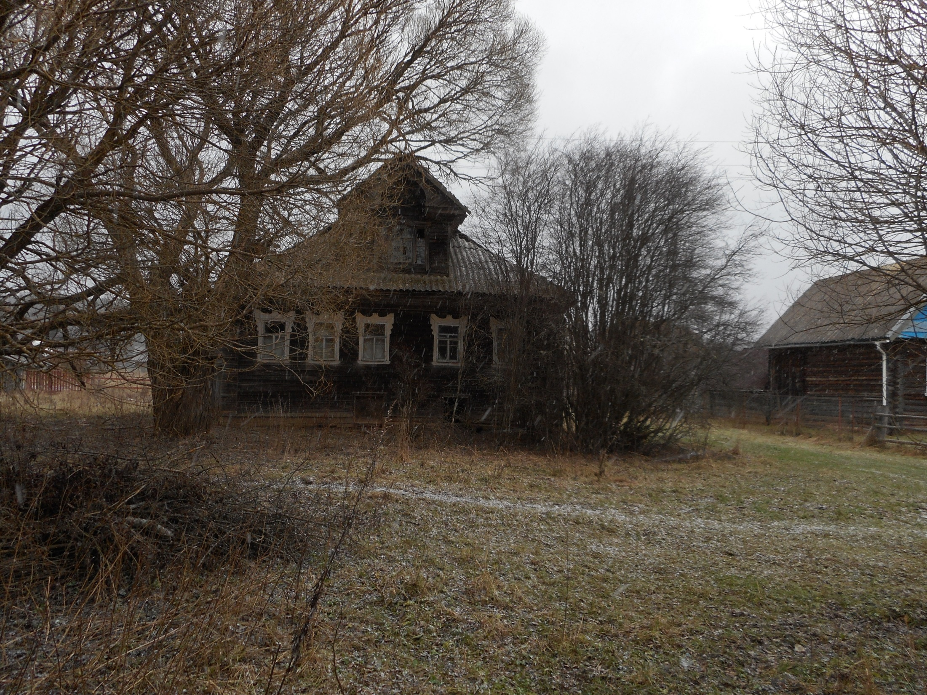

Slide 10
Веребье
Объект 4 (п. 1 Перечня):
Наименование объекта: 2 этаж нежилого помещения, расположенное по адресу : Веребьинское сельское поселение д. Веребье ул. 1 Мая д. 47.
Описание объекта: помещение в непригодном состоянии, помещение требует ремонта, электроснабжение и водоснабжение отсутствует.
Объект удачно расположен относительно пассажирского транспорта.

Slide 11
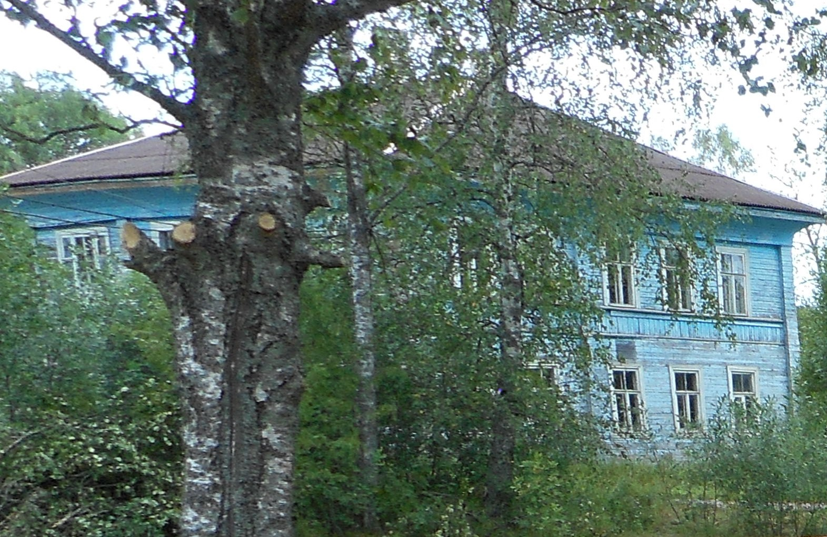

Slide 12
Веребье
Объект 5 (п. 5 Перечня):
Наименование объекта: нежилое помещение, расположенное по адресу : Веребьинское сельское поселение д. Веребье ул. 1 Мая д. 33.
Описание объекта: помещение в непригодном состоянии, помещение требует ремонта, электроснабжение и водоснабжение отсутствует.
Объект удачно расположен относительно пассажирского транспорта

Slide 13
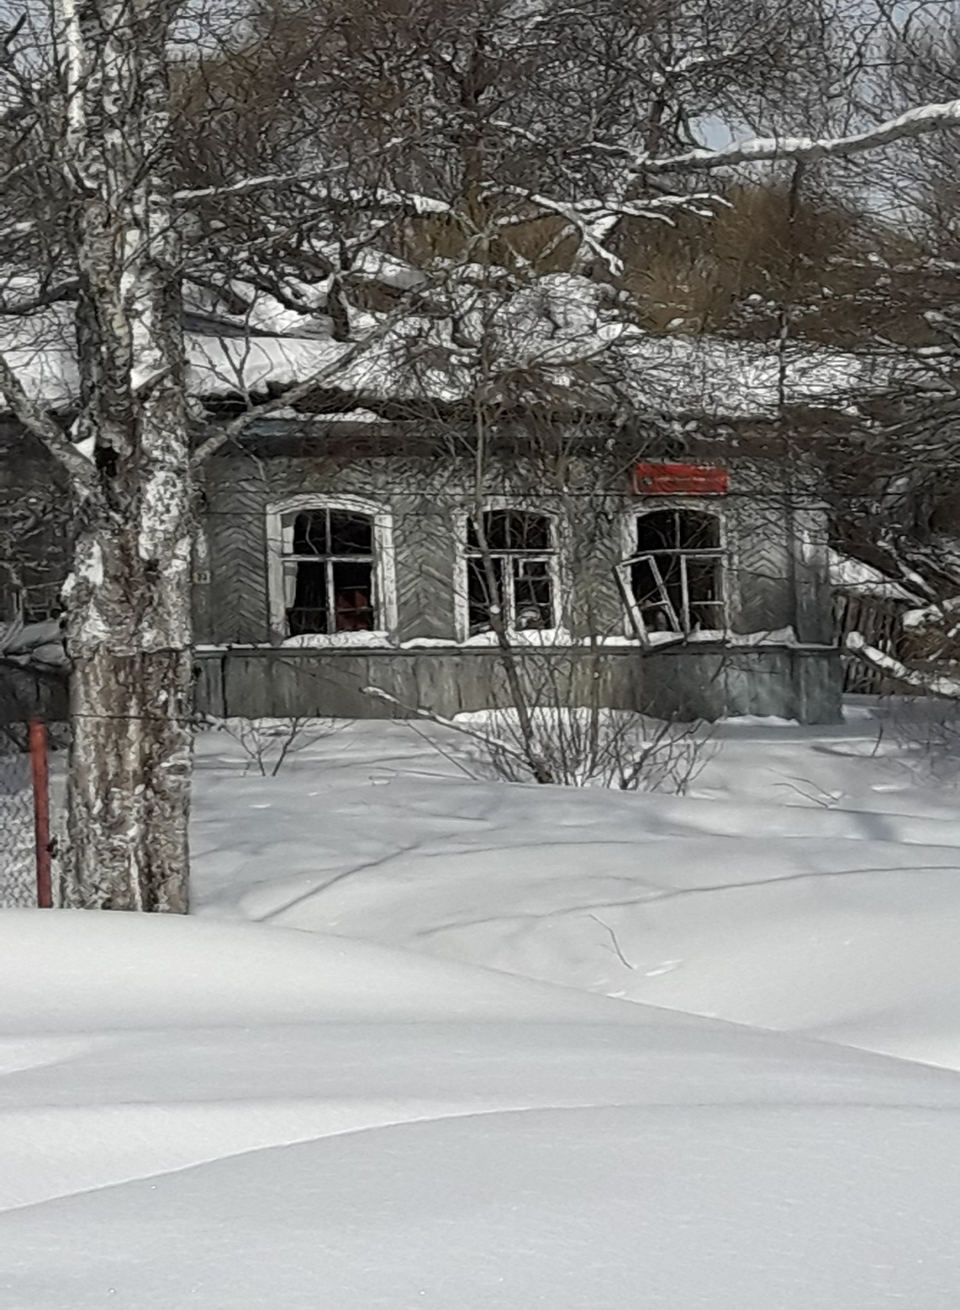

Slide 14
ОКСОЧИ
Объект 6 (п. 6 Перечня):
Наименование объекта: нежилое помещение общей площадью 55,2 кв.м, расположенное по адресу : Веребьинское сельское поселение д. Оксочи
Описание объекта: помещение в непригодном состоянии, помещение требует ремонта, электроэнергия и водоснабжение отсутствует.

Slide 15
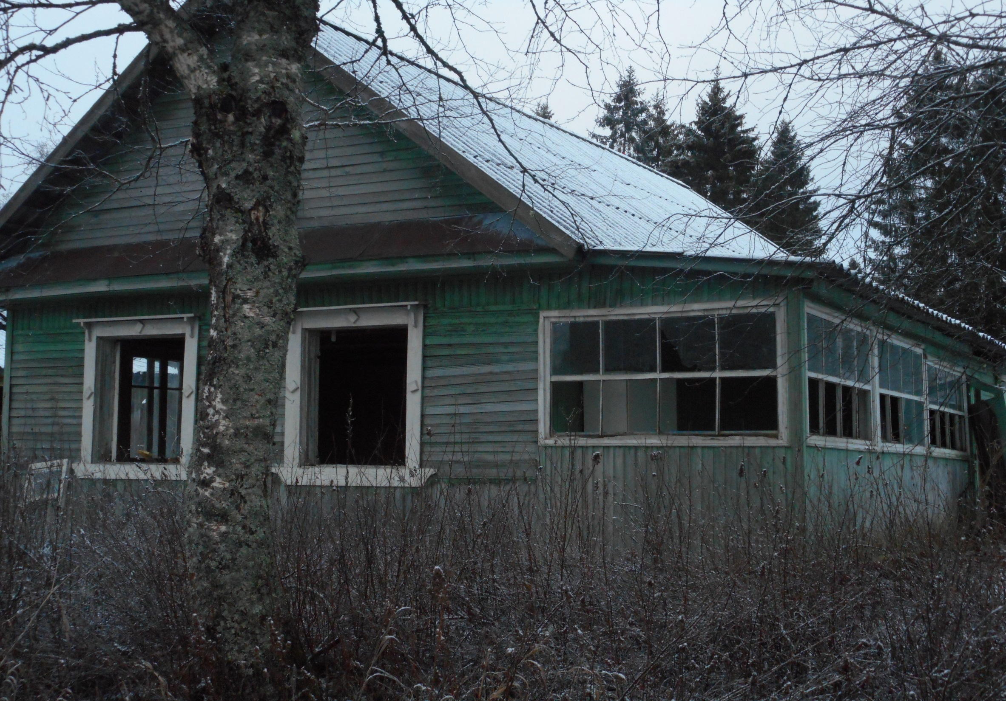

Slide 16
Обращение в орган местного самоуправления
1.Ознакомьтесь с нормативными правовыми актами, предусматривающими оказание имущественной поддержки.
2.Позвоните представителю органа местного самоуправления, осуществляющего управление и распоряжение имуществом, уточните характеристики объекта, местоположение, условия предоставления. 3.Напишите заявление о предоставлении имущества или заявление об объявлении процедуры торгов на право заключения договора аренды имущества. В случае предоставления имущества без проведения торгов – напишите заявление по установленной форме на предоставление муниципальной преференции.
4.Примите участие в процедуре торгов.
5.Заключите договор аренды имущества.
6.Получите преимущественное право на приобретение арендуемого недвижимого имущества в собственность.

Slide 17
Если у Вас возникли проблемы при получении имущественной поддержки или остались вопросы в части ее оказания – обратитесь в администрацию Веребьинского сельского поселения Маловишерского муниципального района:
Почтовый адрес: 174260, Новгородская область, Маловишерский район, д. Веребье, ул. 1 Мая, дом 8
Телефон: 8 (1660) 35-633
Электронная почта: werebje@yandex.ru

